Slide 1
Latvijas
Siltumapgādes
Uzņēmumu
Asociācija
Ina Bērziņa- Veita
27.10.2021

Slide 2
Izdevumi palielinās
Izdevumi par mājokli:
- Siltumenerģijas tarifi
- Elektrība x3
2020. septembris | 2021.septembris
39,91 EUR/MWh | 123,50 EUR/MWh
- Dabasgāze x14
2020. Gads min | Šobrīd
6,30 EUR/MWh | 88,4 EUR/MWh
Ienākumi samazinās
Ārkārtas stāvoklis – Lokdauns:
Dīkstāve
Bezdarbs
Avoti: https://www.powernext.com; https://www.nordpoolgroup.com/; sprk.gov.lv

Slide 3
Pirmais «lokdauns»
Šobrīd
Stabili un zemi siltumenerģijas tarifi
Augstāki siltumenerģijas tarifi
Plaši dīkstāves pabalsti
Specifiskām nozarēm un ar konkrētiem nosacījumiem pabalsti uzņēmumiem
Iedzīvotāju maksātspēja būtiski nesamazinājās
Liels risks, ka iedzīvotāju maksātspēja būtiski samazināsies

Slide 4
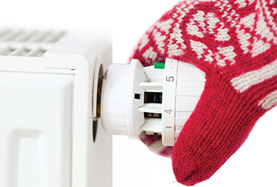
Enerģētiskā nabadzība –
«Mājsaimniecība par energopakalpojumiem , kuri nodrošina adekvātu komfortu telpās (apgaismojums, apkure, karstais ūdens) ,
izdod vairāk nekā 10% no saviem kopējiem ienākumiem»
Cilvēki, kuri nespēj uzturēt savu māju pietiekami siltu Latvijā,
( % no kopējā iedzīvotāju skaita)
?
8%
2019
2021-2022
...
~ 160 000 iedz.
Avots:https://ec.europa.eu/regional_policy; https://ec.europa.eu/eurostat/en/web/products-eurostat-news/-/ddn-20210106-1?redirect=/eurostat/en/news/whats-new

Slide 5
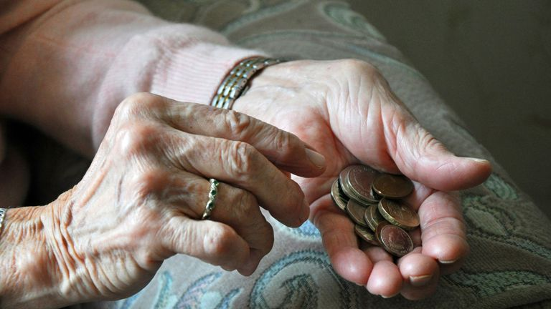
Rosinām mērķtiecīgu finansiālo atbalstu riska grupām mājokļu uzturēšanai

Slide 6
Siltumenerģijas tarifi palielinās
Valsts budžetā ieņēmumi no PVN pieauguma
!
Ierosinājums
Starpību novirzīt mērķtiecīgam atbalstam
( Saglabājot budžeta neitralitāti)
Avots: sprk.gov.lv

Slide 7
Valsts
Pašvaldība
Cilvēks
Ienākumi no siltumenerģijasPVN starpības
Pašvaldībām
Riska grupām

Slide 8
!
Atbalsts nepieciešams
NEKAVĒJOTIES
Izmantot esošos pašvaldības mehānismus
Vērst uzmanību riska grupas palielinājumam
Veidojas neatmaksāti rēķini
Mājsaimniecībai
maksātnespēja
sociāla neapmierinātība
Siltumapgādes uzņēmumi
parādsaistības ar kurināmā piegādātājiem
maksātnespēja

Slide 9
Lūgums LPS biedriem -
nemēģināt mākslīgi noturēt zemus siltumenerģijas tarifus.

Slide 10
Lai visiem silti!
Kontakti
Biedrība Latvijas siltumuzņēmumu asociācija Kandavas iela 16 Rīga, LV-1083 t. 67605706 e-pasts: lsua@lf.lv

